Slide 1

MYSQL資料庫
主講人:Leo

Slide 2
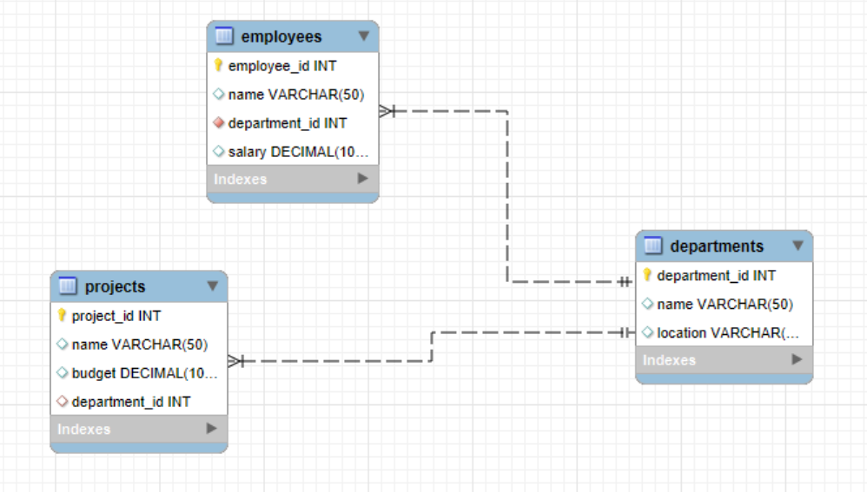
ER模型-Entity-relationship model
ER模型，全稱為實體關係模型或實體聯絡模式圖、實體聯絡模型（ERM）

Slide 3
ER模型呈現架構
實體（Entity）：定義資料庫中的主要物件，通常與資料庫表對應。例如：員工 (Employees)、部門 (Departments)。
屬性（Attribute）：描述每個實體的特性，如員工的姓名、薪資等。
關係（Relationship）：定義實體之間的聯繫，例如 員工 與 部門 的隸屬關係。

Slide 4
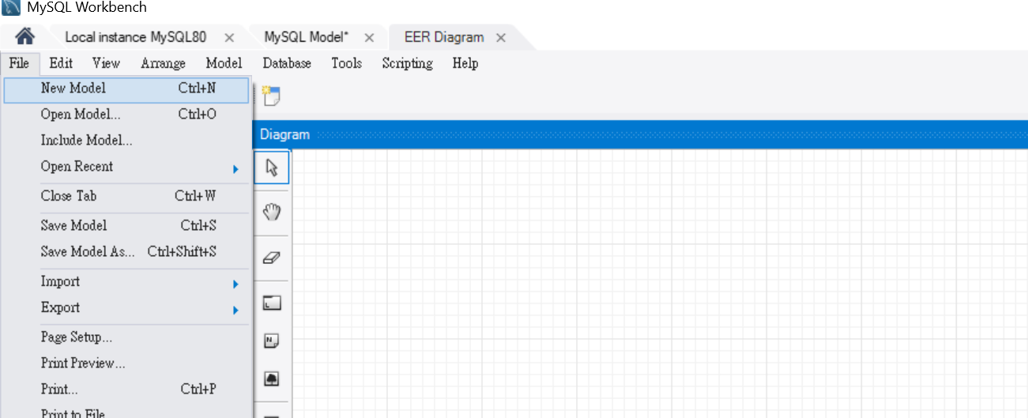
設計ER模型
先繪製 ER 圖再產出 SQL：在 ER 圖編輯器中，手動設計並添加實體及其屬性，設計好後可自動產生 SQL 指令，將設計轉換成資料庫。

Slide 5
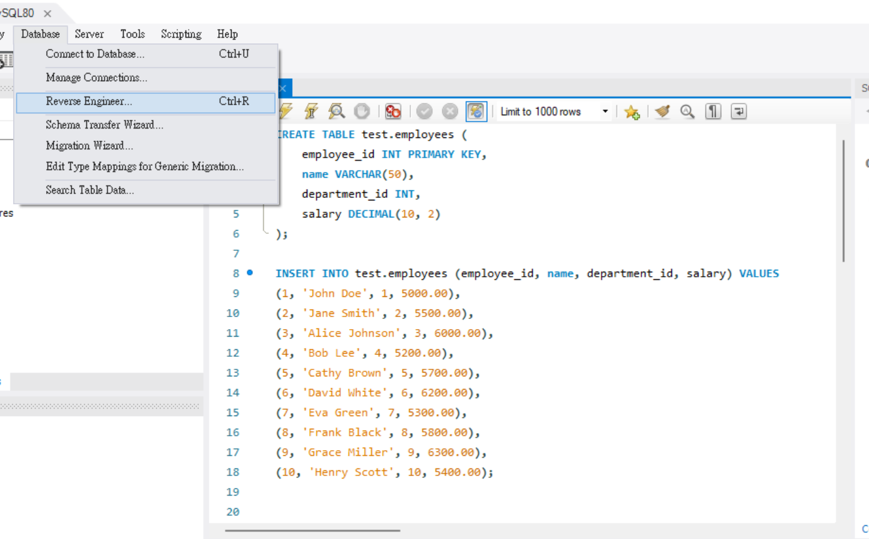
設計ER模型
先寫 SQL 指令建表再生成 ER 圖：直接用 SQL 指令建立資料表後，可以使用 MySQL Workbench 的 ER 圖功能自動生成資料庫結構圖，快速視覺化結構。

Slide 6
正規化
第一正規化（1NF）：
確保每個欄位都具有單一性，移除重複或多重值的欄位。
例如：避免多重值的欄位，如 address 欄位包含街道、城市和郵編等。
第二正規化（2NF）：
滿足 1NF，並移除部分相依性。非主鍵欄位應完全依賴於整個主鍵，而非僅部分主鍵。
第三正規化（3NF）：
滿足 2NF，並去除遞移相依性。非主鍵欄位應僅依賴主鍵，不應依賴於其他非主鍵欄位。

Slide 7
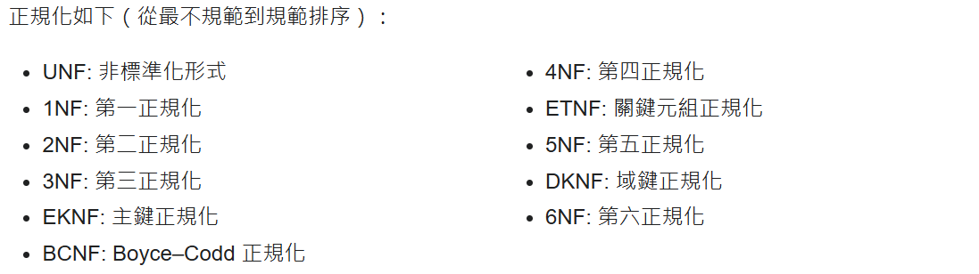

Slide 8
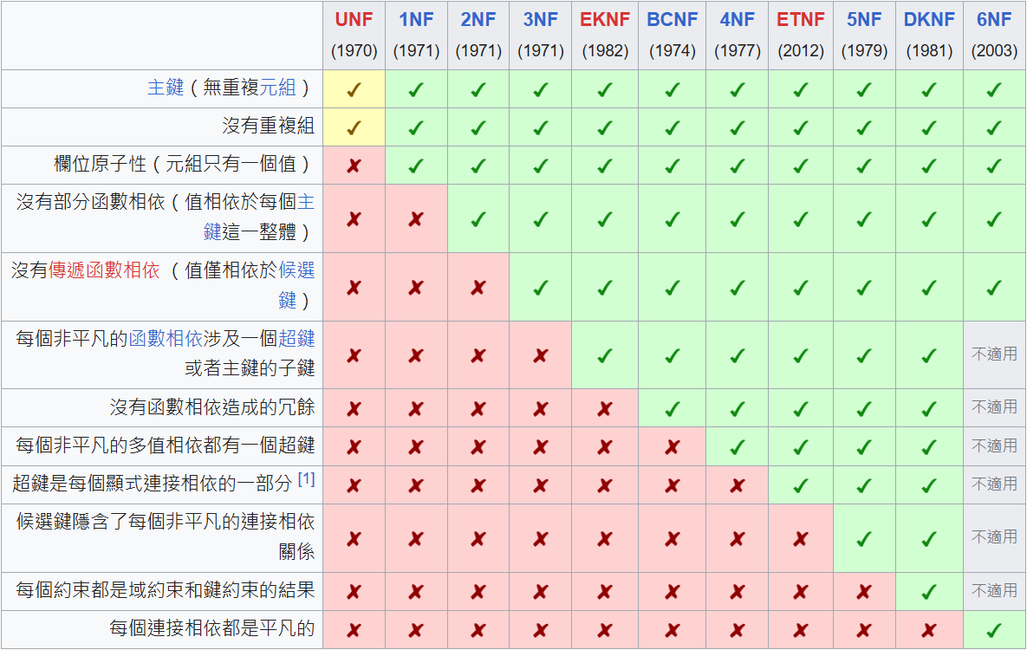

Slide 9
SQL子查詢
子查詢的定義：子查詢是嵌套在主查詢中的查詢，用來幫助獲取額外的條件或資料。
子查詢類型：使用範例展示不同子查詢類型，例如：
單行子查詢：僅返回一行，用於 WHERE 或 HAVING。
多行子查詢：返回多行，搭配 IN、 EXISTS等函數及比較運算符。
相關子查詢：需要依賴主查詢的數據。

Slide 10


